Slide 1
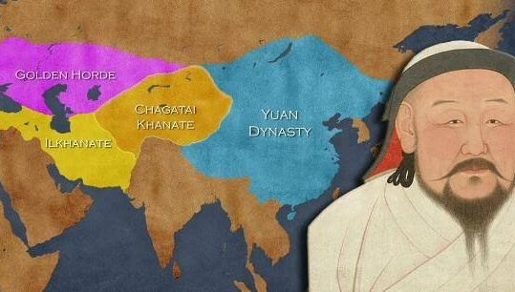

Чингис хан
Великий монгольский князь

Slide 2
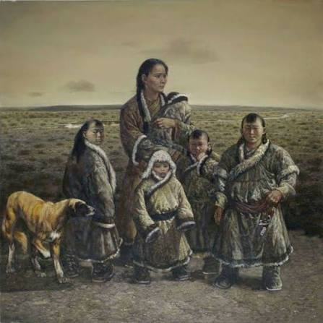
Детства Темужина
Темуджин родился в 1162 году в Дэлун Болдоге, Онон, Дадал Сум, Хэнтийская область. Его отец, Есухей, глава монгольской области, разгромил татар в 1162 году. Говорят, что среди татарских вождей был Темуджин-Уге. Поэтому очень странно, что он назвал своего сына Темуджином в знак признания его победы над врагами. Его родителей дал ему имя Темуджина, Монгольские люди подарил ему имя Чингисхан

Slide 3
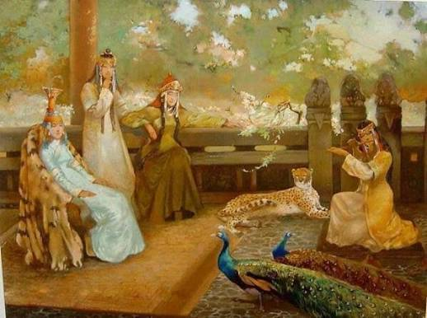
Первая жена Темужина
В 1170 году отец Тэмужина Есухэй встретил Дай Сецена, лидера аймаги Хонгирад, и его дочь Бөртөө предложили ему стать будущей женой Тэмуджина. На обраньем пути, Есухей-герои были убитин татарами во время пира. Тэмужиг осталься с подругой Бөртөй.

Slide 4
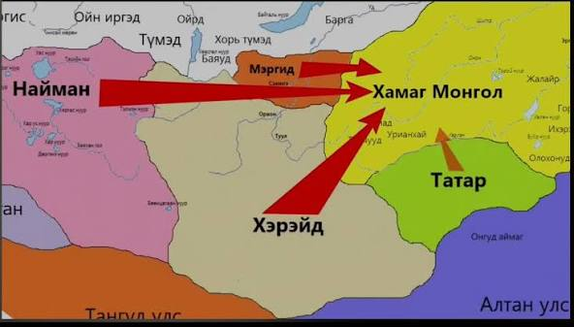
Враг Темуджина
Врагами Темуджина были не только татары, еще были враги мергиды. Однажды Темуджину удалось избежать нападения, и он спрятался в заросших горах Бурхан-Халдуна. С тех пор Темуджин начал поклоняться Бурхан-Халдуну, который спас его в своих зарослях. Даже после этого борьба между Темуджином и Мергидами не закончилась. Темуджин отправился в поход против мергид и освободил свою жену Бөртэ.

Slide 5
Князь Хамаг Монгол
В 1189 году Темуджин вместе со своим другом Джамухом и отцом другом Ван-ханом Тоорилом захватил страну, которой ранше правил его отец Есухэй. Таким образом, Тэмужин стал ханом Хамаг Монгол (Вся Монголия) на озере Хохнуур и Черном Сердце. Таким образом, Темуджин официально стал ханом-монголом.

Slide 6
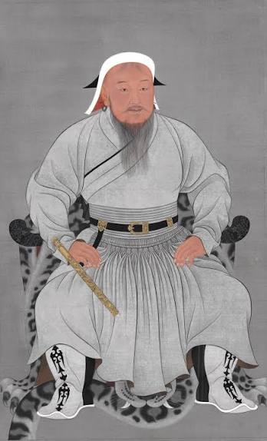
Князь Великий Монгол
/1206-1260/
В 1206 году на Великом хурале, состоявшемся на бeрегу реки Онон, Темуджин был провозглашен Великой Монгольской империей. Великое хураладейское собрание объединило знатных монголов и создало Великую Монгольскую империю. Высшим руководящим органом Великой Монгольской империи был Великий Совет.

Slide 7
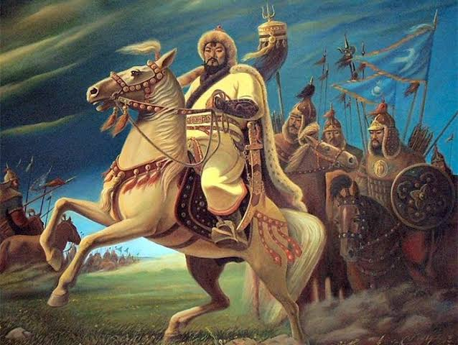
Великий Хуралдай
На заседании Великого Хуралдайском совете обсуждался кандидат, который затем был провозглашен достопочтенным. Великий Хуралский совет также обсуждал и принимал решения по внешним и внутренним вопросам государства, таким как дружба и война с иностранными государствами. В заседании Великого Хурала принимали участие представители Золотого клана, государственные чиновники, писцы и генералы.

Slide 8
Военные походы
Великая Монгольская империя имела мощную систему управления, а административные единицы делились на десятки, сотни, тысячи и тумы. После объединения монгольских провинций Эргуна, ставших ядром Монгольской империи и основавших Великую Монгольскую империю, Чингисхан начал военные походы. Сначала его территория простиралась от Великой Китайской стены до озера Байкал и от Хянганских гор до Алтайских гор. Затем он завоевал такие страны, как Золотая Орда, Хорезмское ханство, Центральная Азия, Северный Кавказ, Россия, Польша и Венгрия.

Slide 9
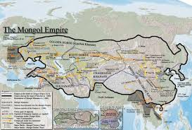
Чингисхан завещал свои земли четырем сыновьям
У Чингисхана были: 4 жены, 4 дочери,.4 сына.Первой жены Борте, затем Хулан, Есуй и Есуген, от которых у него было 4 дочери: Алалтун, Чечехен и Алага, и 4 сына: Зучи, Чагадай, Огодей и Толуй. Чингисхан умер в начале 1227 года. Тогда он завещал свои земли 4 сыновьям. В то время Монгольская империя была разделена на четыре ханства: Золотая Орда, Илхаант, государство Цагаадай и династию Юань, и этими четырьмя ханствами правили четыре сына Чингисхана. Историки считают, что они продолжали бороться и расширять свои территории. Иногда они объединялись до XVI века.

Slide 10
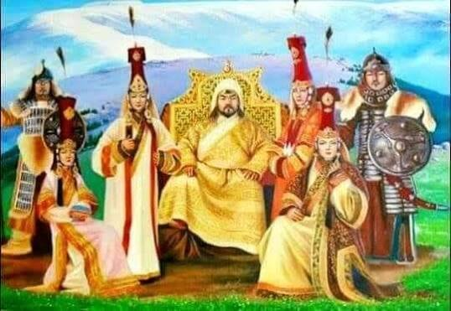
Чингисхан что сделал и оставлял в мире
Чингисхан (Темучин) оказал колоссальное влияние на мировую историю, кардинально изменив карту и политическую структуру Азии и Европы в XIII веке. Его основные достижения можно разделить на военные, политические и культурно-экономические:

Slide 11
Экономическое направление
Военная добыча и дань: На начальном этапе основой казны была военная добыча. После завоевания территорий главной статьей дохода стали натуральная рента, налоги, подати и дань с покоренных народов.
Создание централизованной системы управления: Чингисхан внедрил жесткую дисциплину и систему «меритократии» (продвижение по заслугам), заменив родоплеменную знать на преданных военачальников. Это обеспечило стабильность и безопасность торговых путей.
Поддержка торговли: Понимание важности торговли привело к созданию безопасных условий для купцов, развитию дорожной сети и организации курьерской связи для нужд государства.
Экономическая разведка: Чингисхан активно использовал разведку для сбора данных об экономическом потенциале соседних стран перед их завоеванием.
Структурные изменения: Экономика ориентировалась на обеспечение армии: поощрялось ремесло (особенно военное производство) и кочевое скотоводство, при этом покоренные земледельческие народы облагались тяжелыми налогами.

Slide 12
Идеологическое направление
Идея «Мирового господства» (Единый Монгольский Эл): Фундаментальная идея о том, что Чингисхан получил «вечное небо» (Тэнгри) мандат на объединение всех «народов, живущих в войлочных юртах», а затем и на владение всей землей. Это обосновывало завоевательные походы как исполнение божественной воли.
Меритократия (власть способных): В отличие от родоплеменной системы, Чингисхан внедрил систему, где положение зависело от личной верности, храбрости и способностей, а не от знатности рода.
Верность и жесткая дисциплина: Основой идеологии была незыблемая верность хану и сплоченность монголов. Предательство каралось смертью, а ответственность часто была коллективной (десятичная система организации армии).
Религиозная терпимость (Яса): Чингисхан придерживался тенгрианства, но в его законодательстве — Великой Ясе — было прописано уважение ко всем религиям. Это было прагматичным решением для предотвращения восстаний на захваченных территориях (исламских, христианских, буддийских).
Прагматизм и законность: Яса служила юридической основой, закрепляющей государственные институты и нормы поведения, направленные на стабильность империи

Slide 13
Демографическое направление
Военно-административная реформа (Десятичная система): Вся структура общества была перестроена по военному принципу. Население делилось на «десятки», «сотни», «тысячи» и «тумены» (10 000). Это позволяло максимально мобилизовать мужчин для завоевательных походов.
Создание единой нации: Чингисхан объединил разрозненные монгольские, тюркские и другие кочевые племена в единый монгольский этнос, преодолевая племенные распри.
Закон Яса: Введенный закон устанавливал жесткую дисциплину, запрещал похищение женщин и кражу имущества, что способствовало стабилизации демографической ситуации внутри страны.
Генетическое влияние: Активная завоевательная деятельность и социальная система, при которой властные мужчины (включая Чингисхана и его окружение) имели много детей, привели к формированию сильных генетических линий.
Демографическая катастрофа для завоеванных: Монгольские завоевания привели к значительному сокращению населения в покоренных регионах (Средняя Азия, Китай, Восточная Европа), что характеризовалось как «демографическая катастрофа».

Slide 14
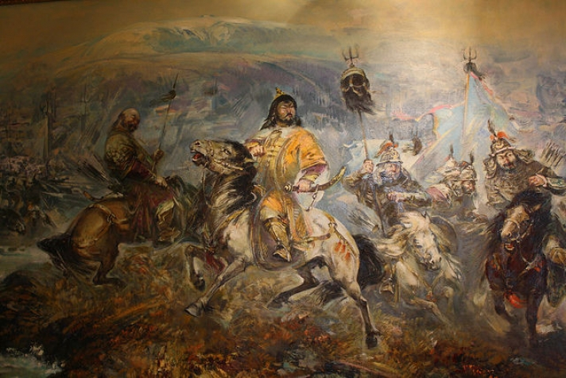
Глобальный проект» Чингисхана
«Глобальный проект» Чингисхана — это концепция создания единой мировой цивилизации на основе «Великой Ясы» (свода законов), степной меритократии и максимальной безопасности торговых путей, связавших Восток и Запад.
Основные элементы этого исторического проекта включали:
Имперскую идеологию
Синтез культур:
Трансконтинентальную логистику:
Унификацию стандартов:

Slide 15

Источник
Genghis Khan and the Making of the Modern World – 2004
The Secret History of the Mongol Queens – 2010
Genghis Khan and the Quest for God - 2016):
Emperor of the Seas: Kublai Khan and the Making of China – 2024
The History of Money - 1997

